Slide 1
Liczba Pi
Amelia Denega 8c

Slide 2
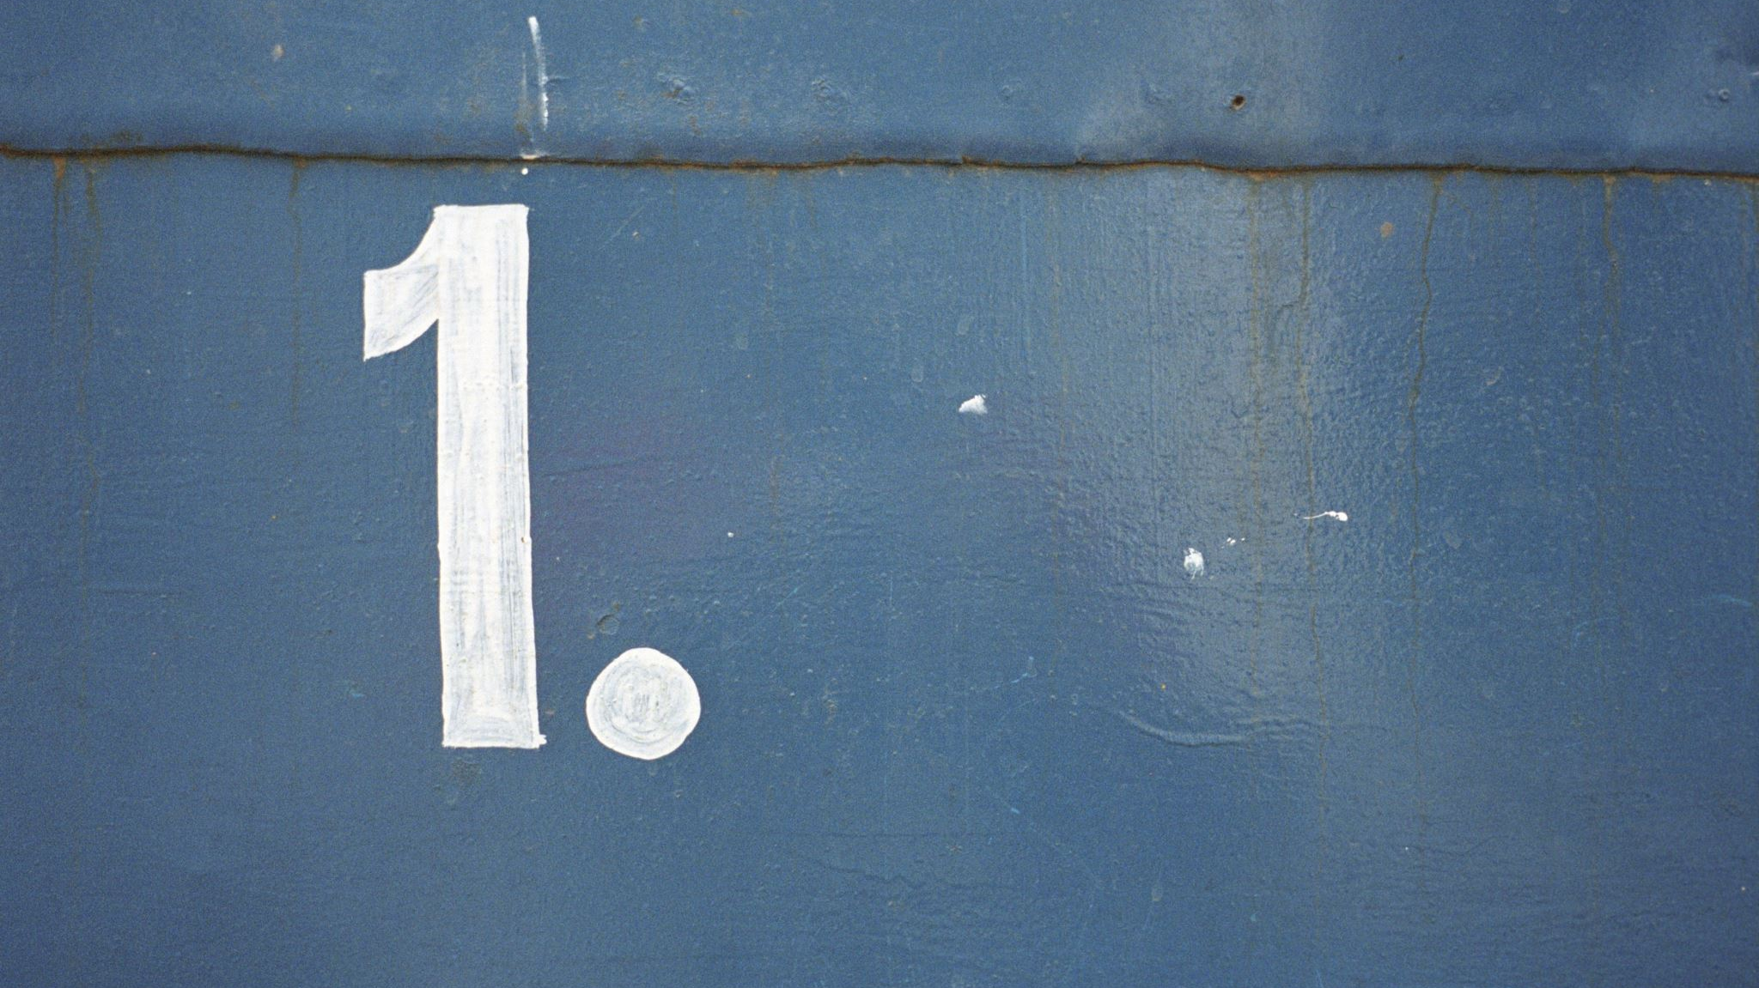
Liczba Pi
π :
To liczba niewymierna, co oznacza, że nie może być zapisana jako iloraz dwóch liczb całkowitych. Określa ona stosunek długości okręgu do długości jego średnicy.

Slide 3
Ile wynosi liczba Pi
Liczba π z dokładnością do 204 miejsc po przecinku:
π≈ 3,141592 653589 793238 462643 383279 502884 197169 399375 105820 974944 592307 816406 286208 998628 034825 342117 067982 148086 513282 306647 093844 609550 582231 725359 408128 481117 450284 102701 938521 105559 644622 948954 930381 964428

Slide 4
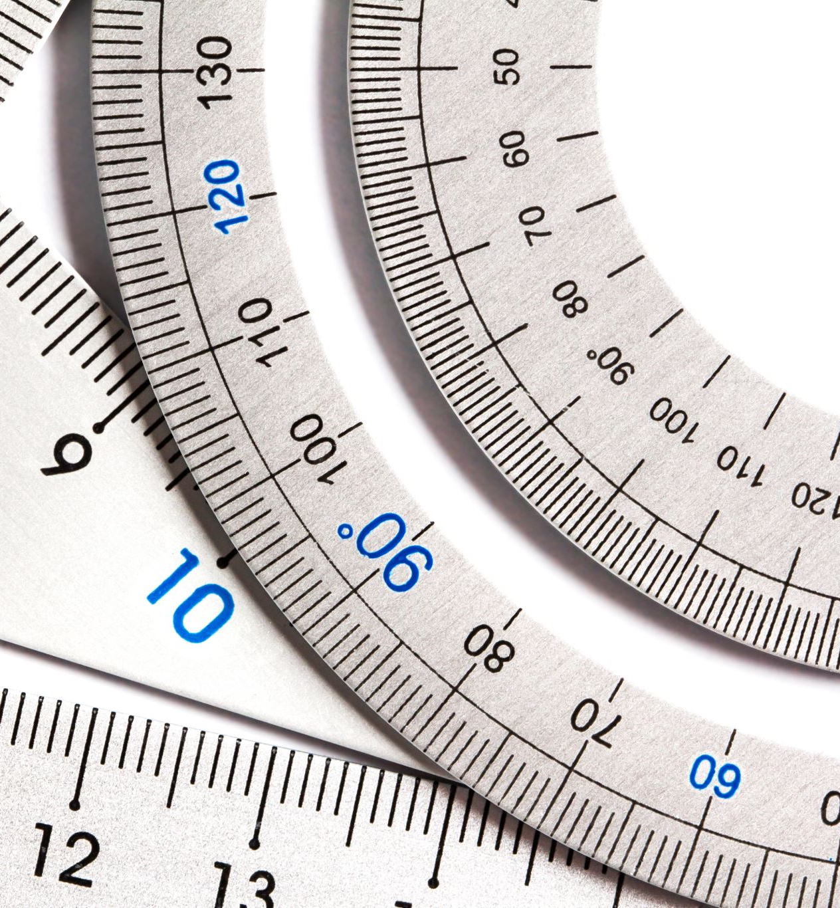
Historia odkrycia
Prawdopodobnie pierwszą osobą, która z dokładnością do dwóch miejsc po przecinku obliczył Archimedes w III w. p.n.e. Jednak odkryli ją ci którzy wymyślili koło, czyli Sumerowie. Liczba Pi pojawia się również w Piśmie Świętym, ponieważ liczba ta została użyta podczas budowy świątyni Salomona.

Slide 5
Zastosowanie liczby Pi
Liczbę Pi najczęściej używa się w geometrii, podczas obliczania pola koła, objętości kuli, objętości walca lub pola elipsy. Można też jej użyć w rachunku prawdopodobieństwa.

Slide 6
Ciekawostki
Dzień liczby Pi przypada 14 marca
Symbol π został wprowadzony przez walijskiego matematyka Williama Jonesa w roku 1706r.
Liczba π jest również liczbą przestępną, co znaczy, że nie istnieje wielomian o współczynnikach całkowitych, którego pierwiastkiem byłaby π.

